Slide 1
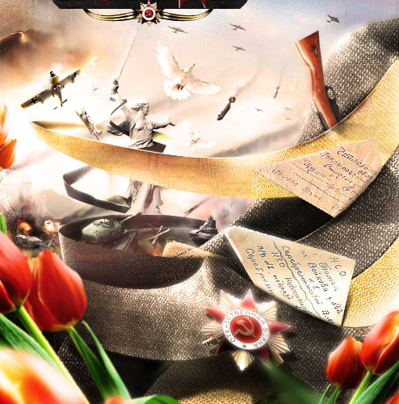
Георгиевская ленточка
Информационные минуты
5 класс

Slide 2
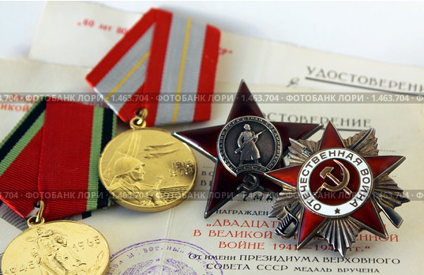
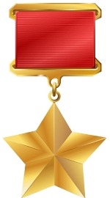
За мужество и отвагу
Победа в Великой Отечественной войне воспринимается и оценивается россиянами как главное событие 20 века, которое позволяет нам всем причислить и себя к наследникам великого подвига народа.
Праздник День Победы стал символом национальной гордости, доблести, славы.
За мужество и отвагу, воинскую доблесть 13 миллионов воинов награждены орденами и медалями, 11 тысяч – удостоены высокого звания Героя Советского Союза.

Slide 3
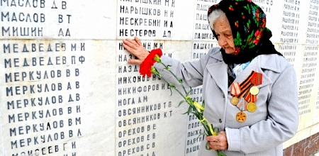
Цена Победы
Всё дальше уходит от нас 9 мая 1945 года, но мы по-прежнему помним, какой ценой достался нашим дедам и прадедам тот день.
Война унесла более 26 млн. жизней, из них замучено и истреблено более 6 млн. мирных жителей, сотни тысяч загублены в лагерях смерти, 4млн. угнано на каторжные работы в Германию.
Каждый из этих людей был нашим соотечественником, чьим-то родным и близким человеком. Это были люди, мечтавшие о счастливой жизни для своего народа.

Slide 4
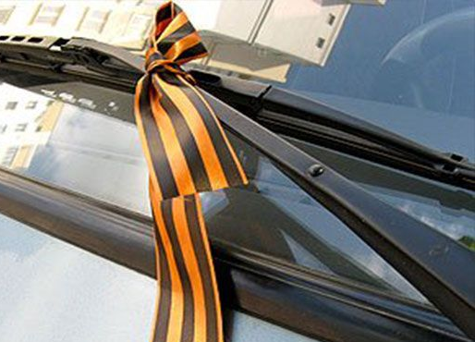
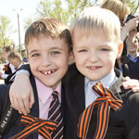
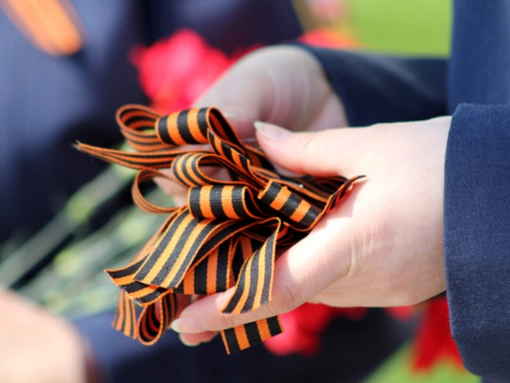
Акция Георгиевская ленточка
Уже несколько лет в России проходит акция Георгиевская ленточка, приуроченная к годовщине победы в Великой Отечественной войне.
Впервые весной 2005 года в год 60-летия Победы на улицах российских городов появилась «Георгиевская ленточка».
В канун празднования Дня Победы участники акции надели себе на лацкан одежды, руку, сумку или антенну автомобиля двухцветную ленту оранжевого и черного цветов.
Акция была задумана и осуществлена РИА Новости и «Студенческой общиной» при поддержке Правительства города Москвы.

Slide 5
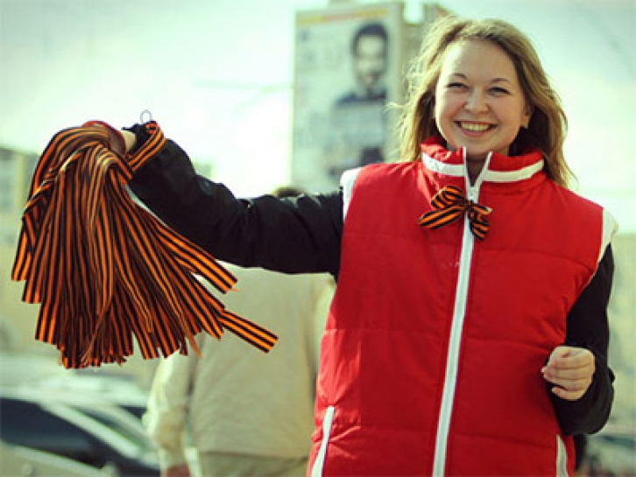
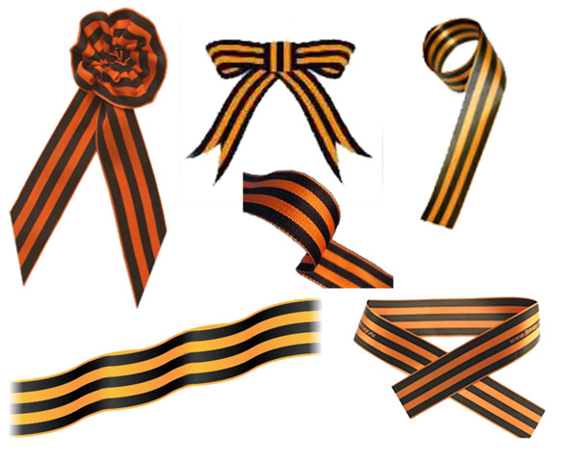
Георгиевская ленточка
Как вы думаете, что означает эта ленточка?
Почему именно сейчас она стала символом победы?
В чем смысл этой акции, в которой участвуют миллионы людей?

Slide 6
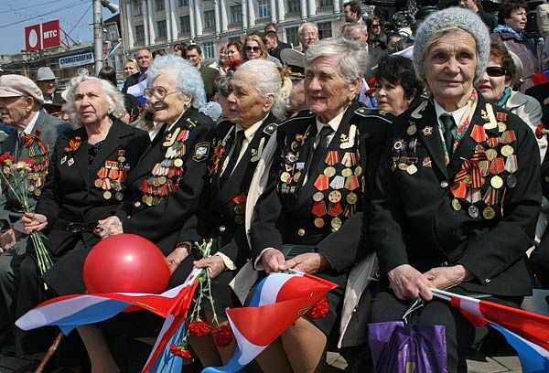
Рождение акции
Акция родилась стихийно, выросла из интернет-проекта «Наша Победа», на котором в течение года публиковались «народные» истории о том, как ту или иную семью коснулась Великая Отечественная война, о фронтовиках, партизанах, тружениках тыла, о фронтовых романах и неизвестных подвигах...
Целью этого мероприятия, по мнению инициаторов проекта, является создание атмосферы всеобщего праздника, выражение уважения и гордости за наших ветеранов.
Ещё одной целью акции, так же как и сайта «Наша победа» стало стремление во что бы то ни стало не дать забыть новым поколениям, кто и какой ценой выиграл самую страшную войну прошлого века, чьими наследниками мы остаемся, чем и кем должны гордиться, о ком помнить.

Slide 7
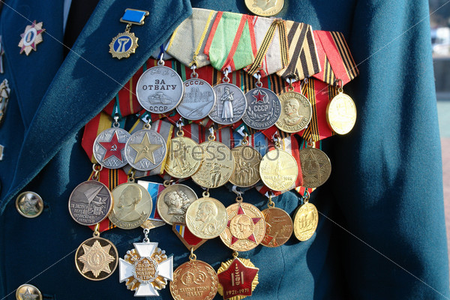
Особый знак отличия
Георгиевская лента – это атрибут множества боевых наград Российской Империи, Советского Союза и современной России, характеризующийся как особый знак отличия.

Slide 8
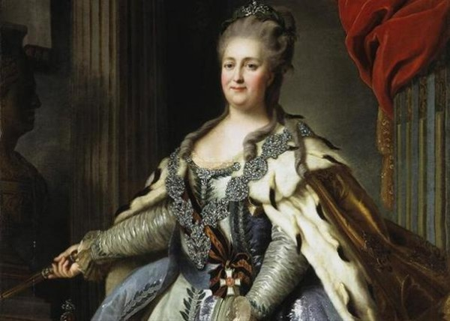
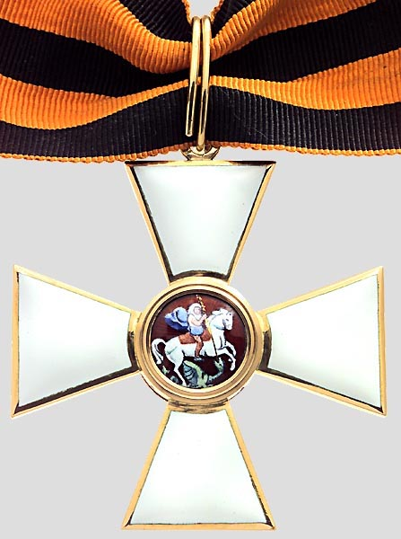
Орден Святого Георгия
В 1769 году, императрица Екатерина II учредила награду для офицеров Русской Армии – орден Святого Георгия, носить его полагалось на «ленте шелковой о трех черных и двух желтых полосах», впоследствии за ней и закрепилось название – георгиевская лента. Этот орден снискал особое уважение тем, что получить его можно было только за военный подвиг. Ни родовитость, ни ранения, ни служебное положение не способствовали получению ордена.

Slide 9
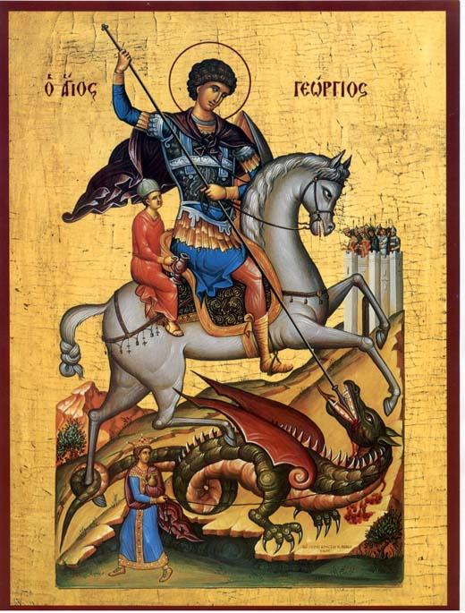
Святой Георгий
Орден назван по имени Святого Георгия, покровителя и защитника русских воинов.
Святой Георгий был замучен и убит врагами христианства – язычниками. За мужество и за духовную победу над мучителями, которые не смогли заставить его отказаться от христианства, а также за чудодейственную помощь людям в опасности, святого Георгия называют еще Победоносцем.
На иконах Святой Георгий изображается сидящим на белом коне и поражающим копьем змея. Это изображение основано на предании и относится к посмертным чудесам святого великомученика Георгия.

Slide 10
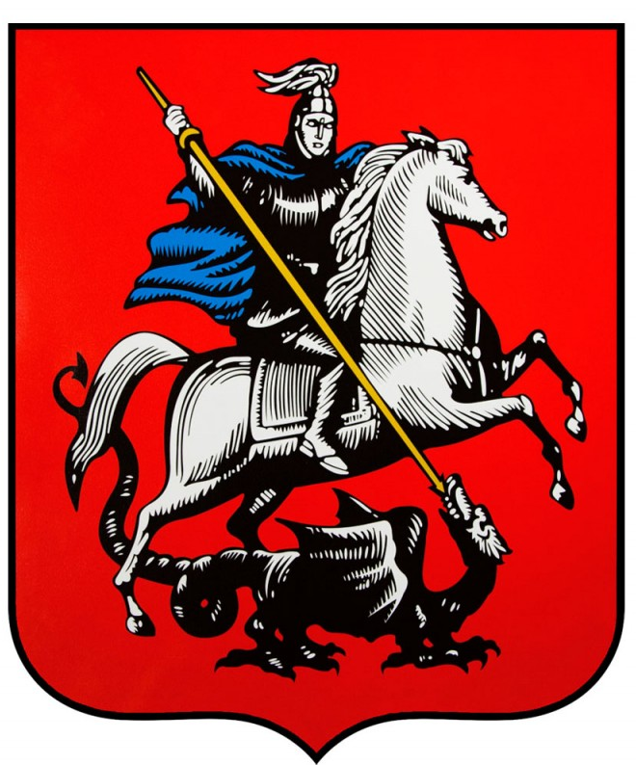
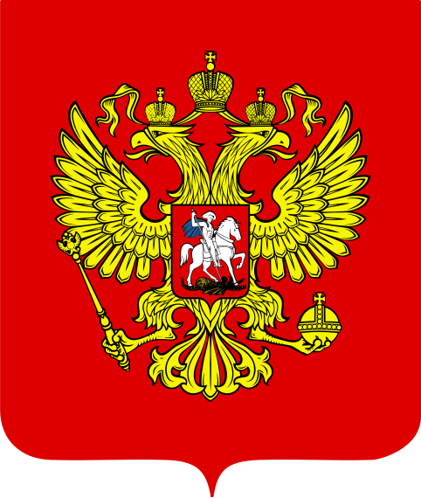
Герб Москвы, герб России
Изображение Святого Георгия Победоносца – всадника, поражающего копьем змея, – стало гербом Москвы и эмблемой Русского государства.

Slide 11
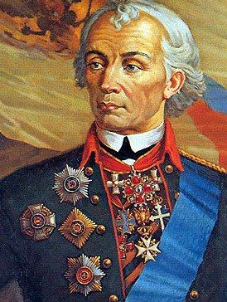
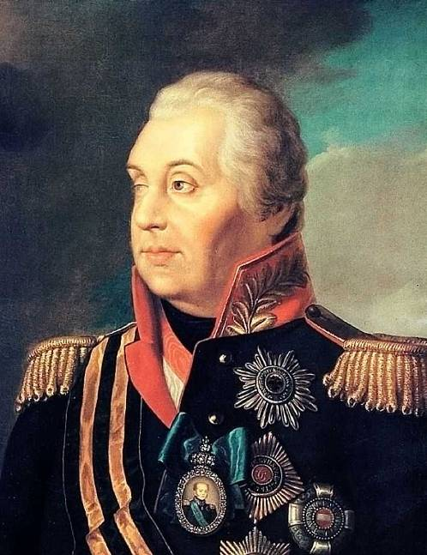
Орден Святого Георгия
Орден Святого Георгия подразделялся на четыре степени.
О том, насколько почетно было получить орден Святого Георгия 1-й степени, говорит, например, следующий факт. Высшую награду Российской империи – орден Андрея Первозванного – получило более тысячи человек. А орден Святого Георгия 1-й степени – только 25 человек, среди них великий русский полководец А.В. Суворов.
Генерал-фельдмаршал М. И. Кутузов – кавалер ордена Святого Георгия.

Slide 12
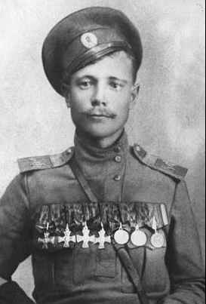
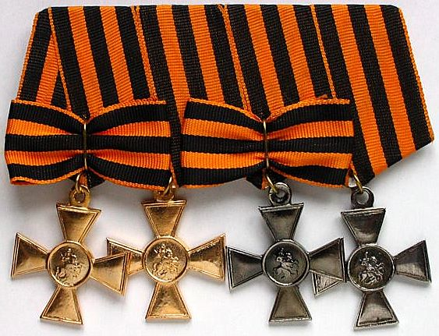
Орден Святого Георгия (Георгиевский крест)
Для награждения солдат и унтер-офицеров в начале XIX века был учрежден особый серебряный Георгиевский крест, имевший одну степень и носившийся на оранжево-черной Георгиевской ленте.
В середине XIX века солдатский Георгиевский был подразделен на четыре степени. Некоторые герои носили на груди Георгиевские кресты всех 4 степеней, так называемый «полный бант».

Slide 13
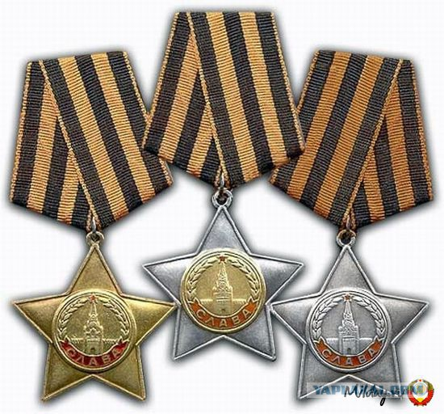
Орден Славы
В годы Великой Отечественной войны, продолжая боевые традиции русской армии, 8 ноября 1943 года был учрежден орден Славы трех степеней. На нём тоже есть Георгиевская лента – как символ связи с русской боевой традицией.
Орденом Славы награждались рядовые и сержанты Красной Армии, а в авиации – лица, имеющие звание младшего лейтенанта. Вручался только за личные заслуги на поле боя.
К 1978 году за отличие в боях Великой Отечественной войны и подвиги в других военных конфликтах было выдано около миллиона знаков Ордена Славы III степени, более 46 тысяч – II степени и 2562 – I степени.
Полных кавалеров ордена Славы насчитывается 2674 человека, среди них – четыре женщины.

Slide 14
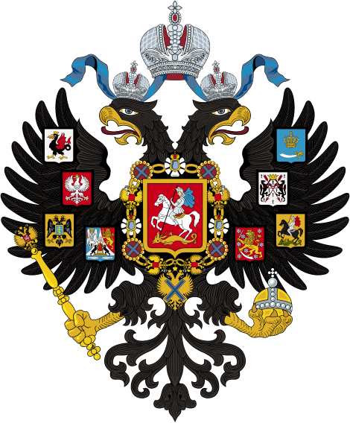
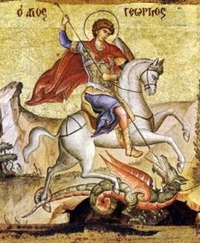
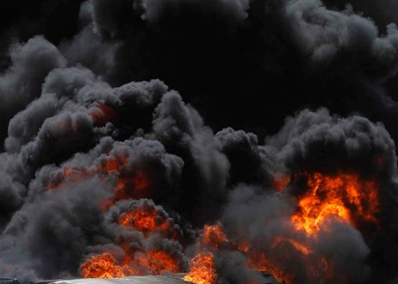
Цвета Георгиевской ленты
Что означает черный и желтый цвет Георгиевской ленты?
В России они являлись цветами императорскими, государственными, соответствовали черному двуглавому орлу и желтому полю государственного герба. Именно этой, символики, видимо, придерживалась императрица Екатерина 2, утверждая цвета ленты.
Но, так как орден был назван в честь Святого Георгия Победоносца, цвета ленты, возможно, символизируют самого Святого Георгия и обозначают его мученическую смерть – три черных полосы, и чудесное воскрешение – две оранжевые полосы.
Кроме того, новая награда, вручалась исключительно за воинские подвиги. А цвета войны – это цвет пламени, то есть – оранжевый, и дыма – черный.

Slide 15
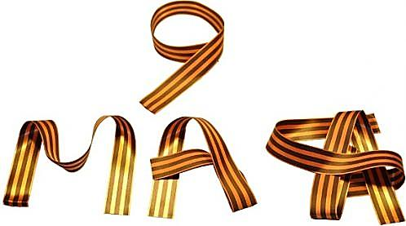
Символ уважения и памяти
Георгиевские ленточки – символ памяти о победе России в Великой Отечественной войне.
Они стали знаком вечной признательности ветеранам, освободившим мир от фашизма.
Нынешняя акция «Георгиевская ленточка» – это эстафета от прошлых поколений к нынешним. Эстафета народной памяти, уважения к подвигам отцов и дедов, эстафета готовности защитить свою землю, свой народ, свой язык, свое имя.
Эта акция становится хорошей традицией, общей данью памяти и уважения к ветеранам. Наш народ всегда был силен своим единством, именно это единство всегда спасало Россию в самые трудные времена. Но мы едины, пока помним.

Slide 16
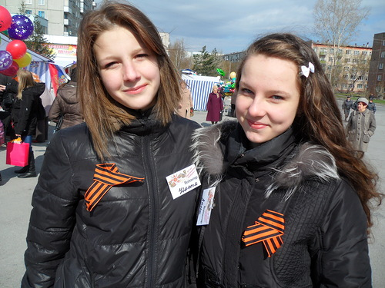
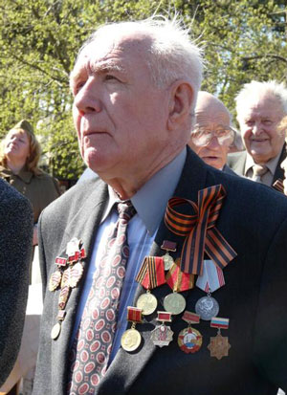
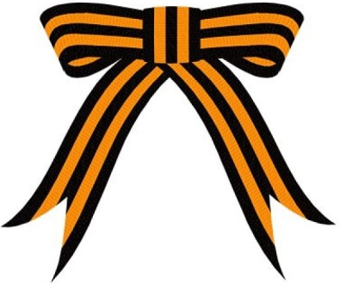
Эстафета памяти
Давайте и мы продолжим эту эстафету, прикрепим к груди «Георгиевскую ленточку». Если ты носишь Георгиевскую ленточку – это значит, ты помнишь и гордишься.

Slide 17
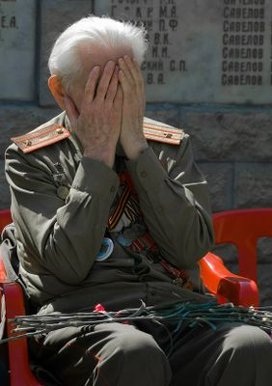
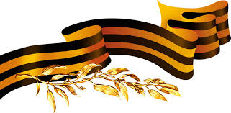
Георгиевская ленточка
Раздавали ленты у метро,
Люди брали их, на грудь крепили,
Кто на сумочки, кто на автомобили.
Раздавали ленты у метро…
Ленту Ветерану подарили,
Он её прижал к своей груди,
А в глазах, вдруг, слёзы проступили.
Что в минуты эти пронеслось
В памяти героя и солдата?
Может, вспомнил вражеский налёт,
Может девушку из медсанбата?..
Сколько было пройдено дорог,
И в жару и в лютые морозы…
От воспоминаний по щекам
Всё катились и катились слёзы.

Slide 18
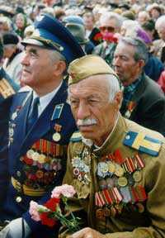
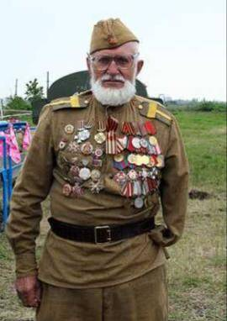
Георгиевская ленточка
Старенький, поношенный пиджак,
Тросточка и сгорбленные плечи.
В ту войну он грудью защищал
Наши с вами будущие встречи,
Наши поцелуи под луной,
Наше счастье в маленькой квартире,
Чтобы жили с вами мы сейчас
И спокойно по земле ходили.
И у нас такого права нет –
Забывать геройский подвиг дедов!
Сколько жизней унесла война,
Прежде чем досталась им победа?!
Сколько их погибло за страну,
Даже не оставив своё имя!
Раздавали ленты у метро,
Ленты цвета пламени и дыма.
(Автор: Elen Parkhomchuk)

